Slide 1

纯免费PPT即点即下载，无注册、无套路
http://gitppt.com
不信你试试（狗头）

Slide 2
纯免费PPT即点即下载，无注册、无套路
http://gitppt.com
不信你试试（狗头）
璀璨·七星
07年七星街广告推广策略案

Slide 3
纯免费PPT即点即下载，无注册、无套路
http://gitppt.com
不信你试试（狗头）
目录
1、璀璨·七星：
核心价值洞察；
2、主题·七星：
主题概念提炼；
3、推广·七星：
07年广告传播部分。

Slide 4
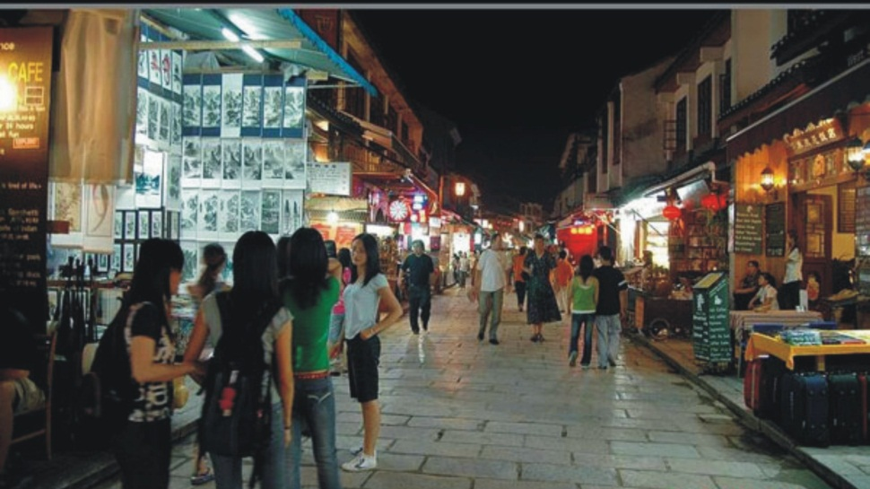
纯免费PPT即点即下载，无注册、无套路
http://gitppt.com
不信你试试（狗头）
一：璀璨七星，为谁而来？
七星街，核心价值洞察

Slide 5

纯免费PPT即点即下载，无注册、无套路
http://gitppt.com
不信你试试（狗头）

Slide 6
纯免费PPT即点即下载，无注册、无套路
http://gitppt.com
不信你试试（狗头）
案名选择2：
七星街
依托市场现有传播受众基础，以最简单成就最大效果。
七星：项目核心物理属性，七星为景观资源，也是发展商名称前缀。

Slide 7

纯免费PPT即点即下载，无注册、无套路
http://gitppt.com
不信你试试（狗头）

Slide 8

纯免费PPT即点即下载，无注册、无套路
http://gitppt.com
不信你试试（狗头）

Slide 9

纯免费PPT即点即下载，无注册、无套路
http://gitppt.com
不信你试试（狗头）

Slide 10

纯免费PPT即点即下载，无注册、无套路
http://gitppt.com
不信你试试（狗头）

Slide 11
纯免费PPT即点即下载，无注册、无套路
http://gitppt.com
不信你试试（狗头）
案名选择3：
七星·驿站

Slide 12
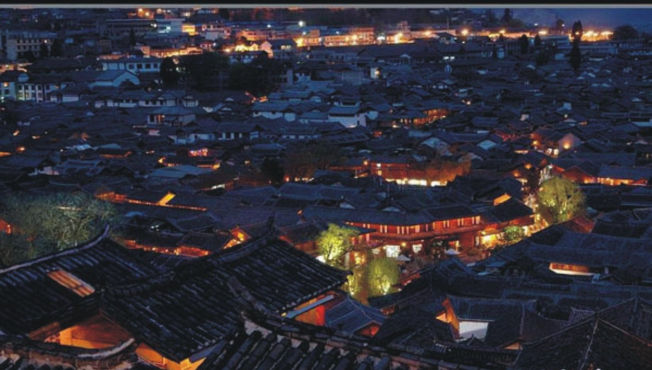
纯免费PPT即点即下载，无注册、无套路
http://gitppt.com
不信你试试（狗头）
二：主题七星，概念提炼
依核心价值寻找主题定位

Slide 13
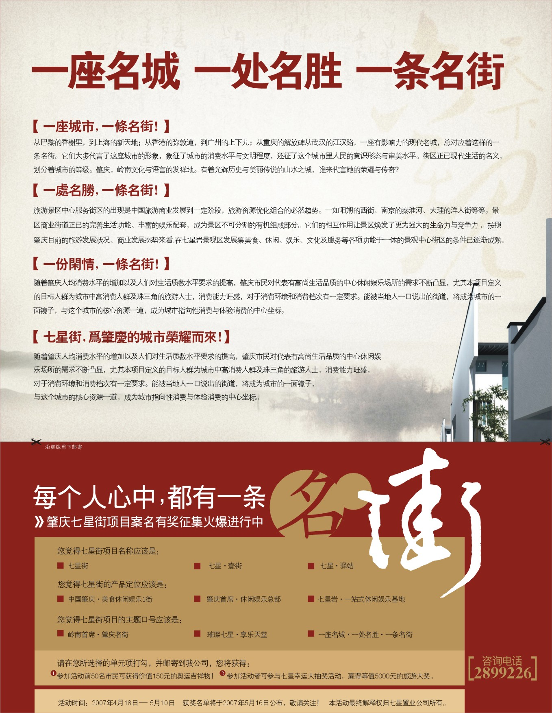
纯免费PPT即点即下载，无注册、无套路
http://gitppt.com
不信你试试（狗头）

Slide 14
纯免费PPT即点即下载，无注册、无套路
http://gitppt.com
不信你试试（狗头）
户外信息发布：
肇庆七星街项目案名有奖征集火爆进行中
地点：项目现场
形式：楼体广告；
目的：放大项目活动信息，有效吸引外来旅游群体。

Slide 15
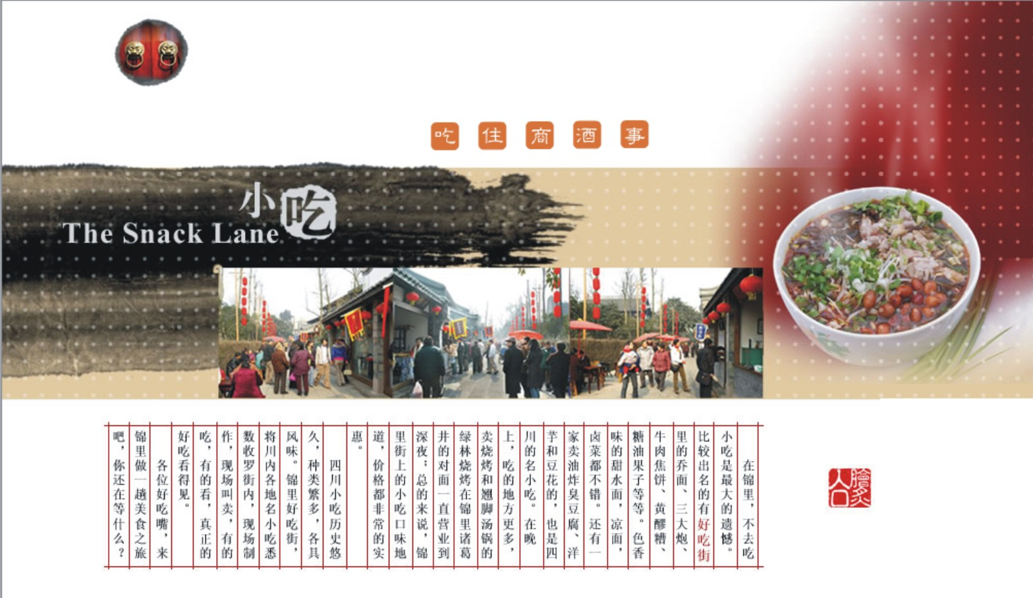
纯免费PPT即点即下载，无注册、无套路
http://gitppt.com
不信你试试（狗头）
内容导向参考

Slide 16
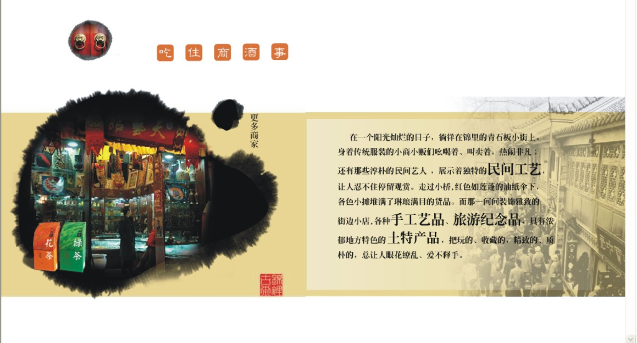
纯免费PPT即点即下载，无注册、无套路
http://gitppt.com
不信你试试（狗头）
内容导向参考

Slide 17
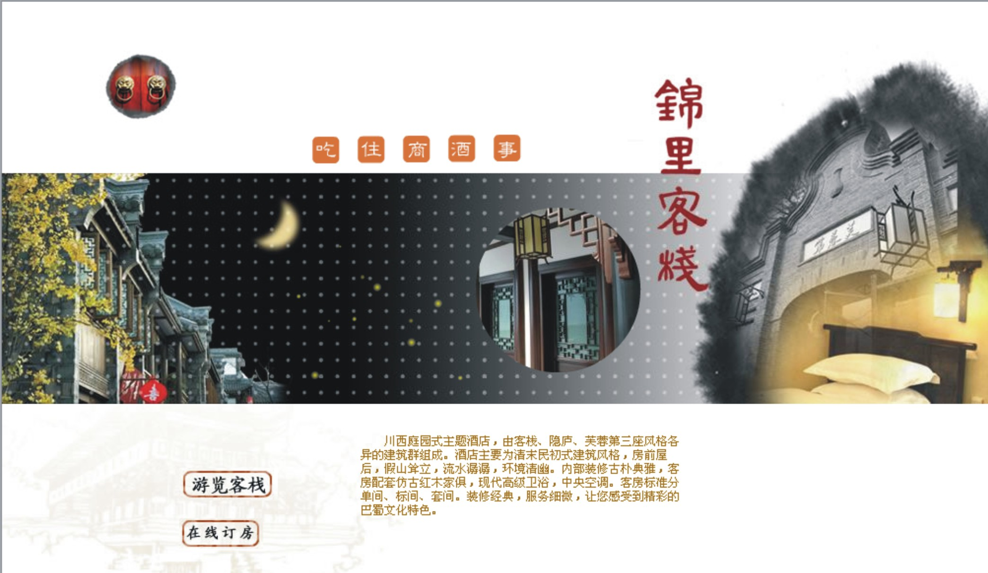
纯免费PPT即点即下载，无注册、无套路
http://gitppt.com
不信你试试（狗头）
内容导向参考

Slide 18
纯免费PPT即点即下载，无注册、无套路
http://gitppt.com
不信你试试（狗头）
销售招商中心包装：
岭南首席，肇庆财富名街
内容：包括销售中心外部氛围营造，内部背景板、POP挂旗、展板等销售物料。
时间：9月底设计创作完稿，10月中旬印刷制作完成。

Slide 19
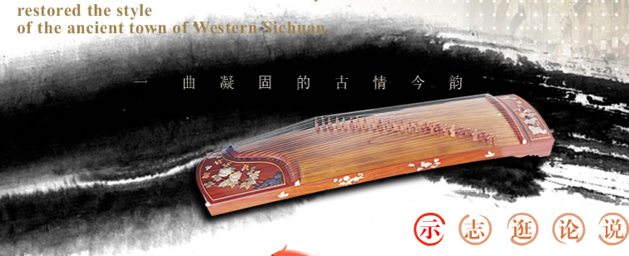
纯免费PPT即点即下载，无注册、无套路
http://gitppt.com
不信你试试（狗头）
网站形式及借鉴风格
首页形象

Slide 20
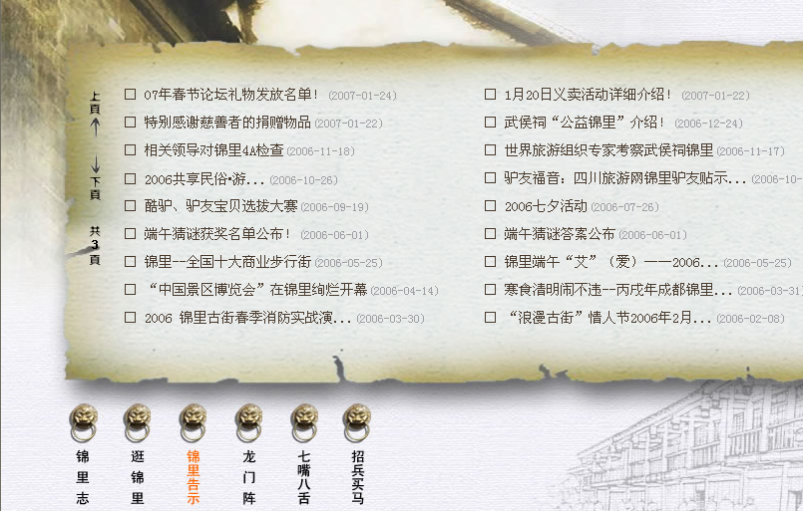
纯免费PPT即点即下载，无注册、无套路
http://gitppt.com
不信你试试（狗头）
点击进入主页面滚动新闻

Slide 21
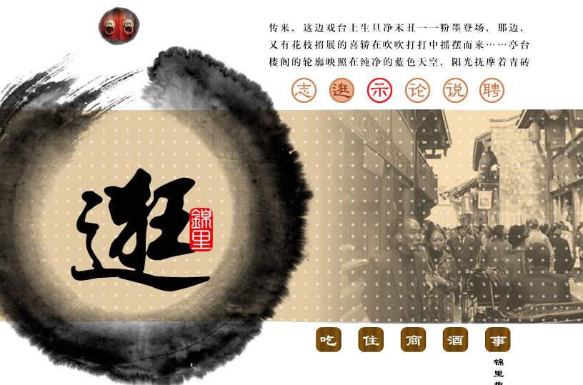
纯免费PPT即点即下载，无注册、无套路
http://gitppt.com
不信你试试（狗头）
点击分主题进入分主题页面

